Slide 1
КПНЗ «Охтирський міський центр позашкільної освіти-Мала академія наук учнівської молоді»
«Доброславівська гора –
через призму віків»

Slide 2
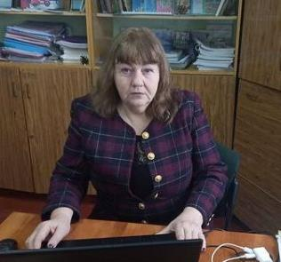
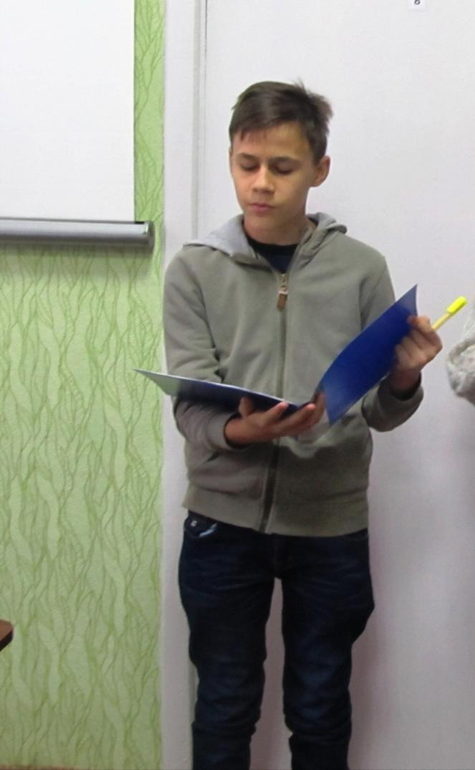
Науковий керівник: Хорощун
Віра Валентинівна, керівник гуртка «Геогрвф-науковець» КПНЗ «Охтирський міський центр позашкільної освіти-Мала академія наук»
В.В.
Орехов Іван Васильович,
учень 8 класу
Охтирської ЗОШ
І-ІІІ ступенів № 8

Slide 3
Мета роботи – розробити екскурсійний маршрут “Доброславіська гора через призму віків”.
Завдання роботи:
з’ясувати ступінь дослідження поставленої проблеми;
дати характеристику східному схилу Доброславіської гори як об'єкту господарювання (Зупинки 1, 2);
охарактеризувати основні етапи історії утворення та трансформації Доброславівської гори (Зупинка 3);
Дослідити реліктові дуби - особливість східної експозиції Доброславіської гори (Зупинка 4).

Slide 4
Об'єктом дослідження є Доброславіська гора.
Предметом дослідження є Доброславіська гора як об'єкт для історико-географічних досліджень.
Хронологічні межі дослідження – від утворення Доброславіської гори (останній відділ Палеогенової системи, Олігоцен) до сьогодення.
При написанні дослідницького проєкту використано методи: історичний, аналізу, синтезу, літературний, описовий, експедиційні дослідження, фотографування, картографічний.
Особистий внесок автора. Наведені результати та висновки отримані автором особисто. Здійснено вивчення історичних документів та картографічного матеріалу які збереглися у фондах Охтирського краєзнавчого музею, розроблено екскурсію.

Slide 5
Наукова новизна роботи полягає у розробці історико-географічного туристсько-екскурсійного маршруту.
Практичне значення одержаних результатів. Дослідження може бути використано в науковій діяльності, у роботі гуртків дослідницько-експериментального напряму, шкільних факультативів із вивчення історії та географії рідного краю, а також для популяризації обраної теми в ЗМІ, що сприятиме відкриттю цього туристсько-екскурсійного маршруту, який позитивно вплине на стан економіки регіону.

Slide 6
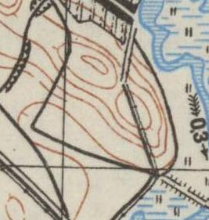
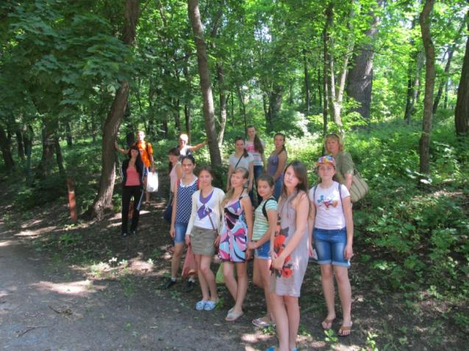
Схема туристсько-екскурсійного маршруту
3
1
Початок екскурсійного маршруту
2

Slide 7
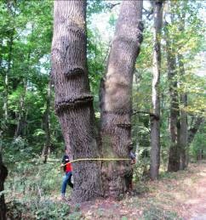
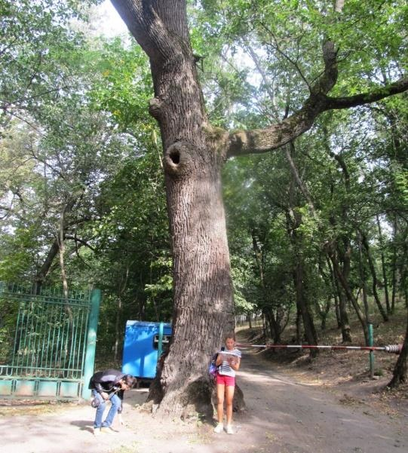
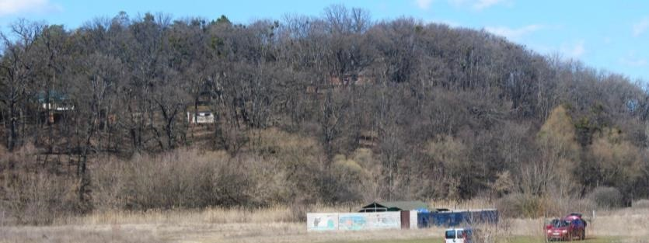
Зупинка 1
(Південно-східний схил)
“Перші відомості про Доброславівську
Гору"
Доброславівська гора - відріг корінного берега, що з’єднаний з ним сідловидним зниженням. Район дослідження знаходиться на відстані 3 км на захід від м. Охтирка.
Відносна висота пагорба над заплавою р. Ворскли 50 м..
Найбільшу крутизну має східний схил у напрямку до заплави, утворюючи майже обривисту поверхню, крутизна якої досягає 26 ^{о.}
′.

Slide 8
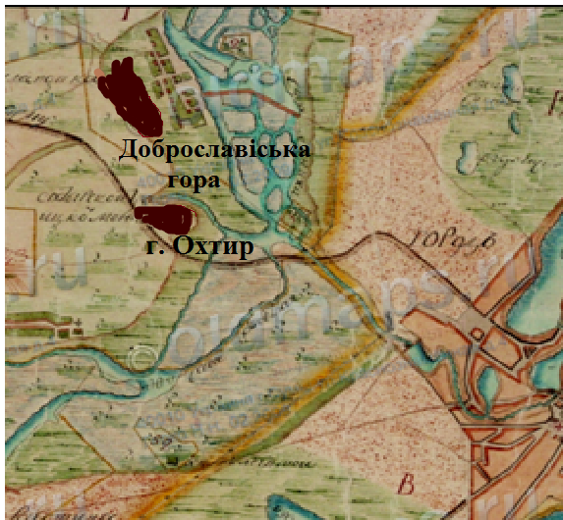
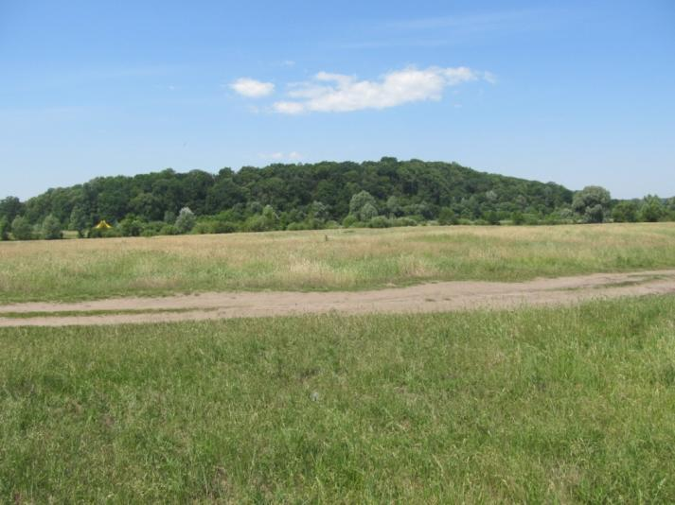
Вперше Доброславівська гора позначена і на мапі, яку зробив
француз Боплан
у ХVІІІ ст.
Перша вершина називалася Славною горою.
Ця гора була у власності мешканців Старої Іванівни – козацького острога.
Другу вершину, яка входила до власності Охтирського Свято-Троїцького монастиря, називали Доброю горою.
Поміж горами виникло селище, яке було назване Доброславівкою.

Slide 9
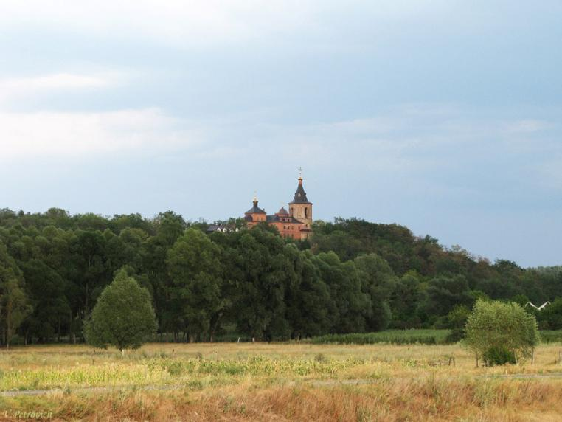
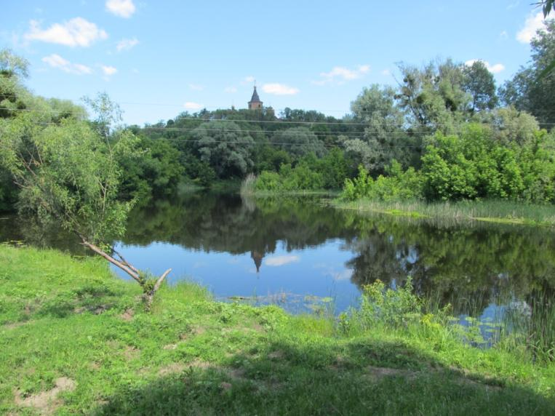
У середині ХVІІІ ст. на горі Охтир був побудований Свято-Троїцький монастир, а на Добрій горі монахи посадили сад.
Ця гора була об’єктом господарювання ченців, що відрізнялися сумирною вдачею, тобто були добрими. Монахи знали, що земля і повітря цих місць мають цілющу силу, тому під час мору від інфекційних епідемій тікали сюди і виживали.
До цих пір збереглася криниця із смачною водою.
У радянські часи Доброславівську гору називали Піонерською, тому, що на ній було розташовано
3 піонерських табори.

Slide 10
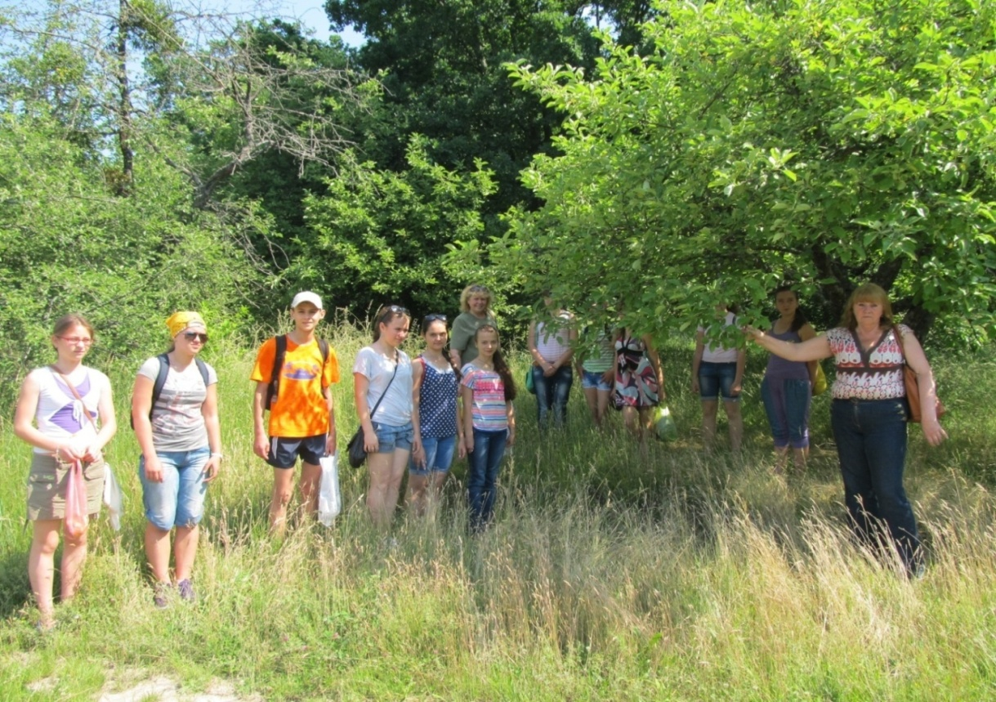
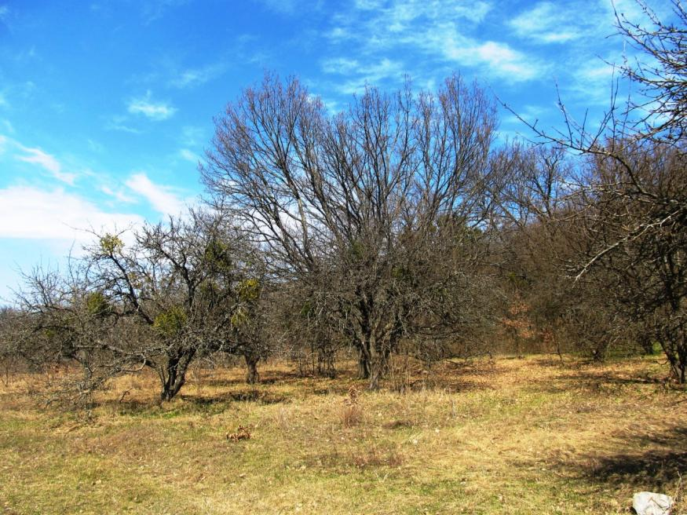
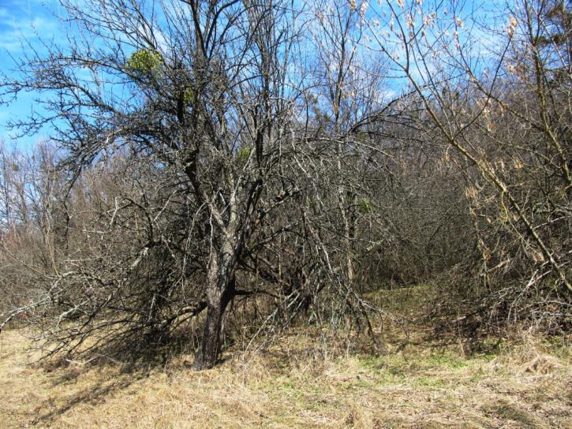
Зупинка 2. “Старий сад”
На південно-східному схилі гори до цього часу збереглася частина саду, який посадили монахи, мешканці Охтирського Свято-Троїцького монастиря.

Slide 11
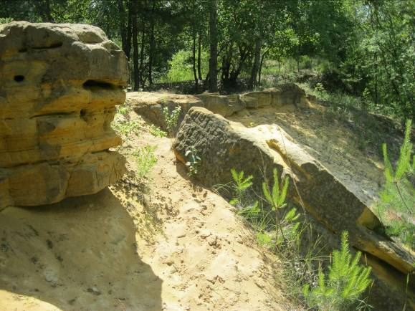
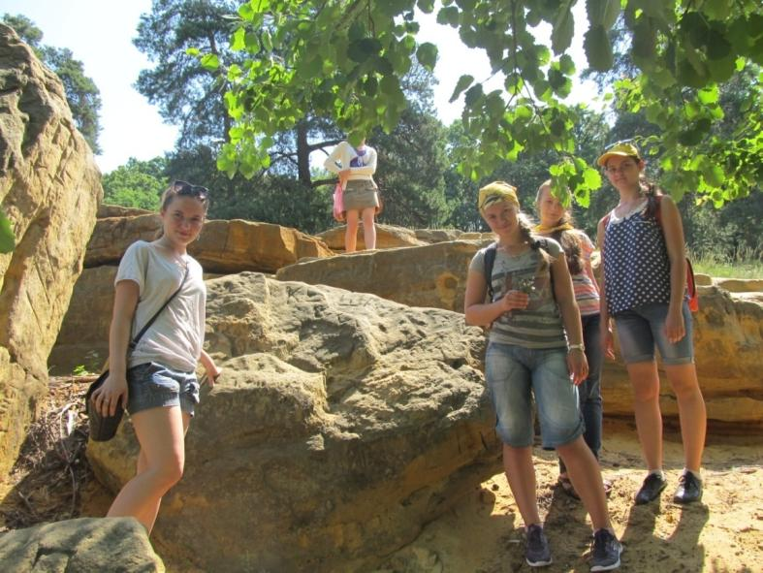
Зупинка 3.
“Екскурс в далеке минуле“
На західному схилі гори в наш час розташований
кар'єр.
Доброславівська гора представлена відкладами Палеогенової системи, її третього (останнього) відділу Олігоцену.
В Олігоцені у районі дослідження спостерігалися неодноразові наступи (трансгресія) і відступи моря (регресія). У прибережно-морських и лагунних умовах складались сприятливі умови для формування пісків.

Slide 12
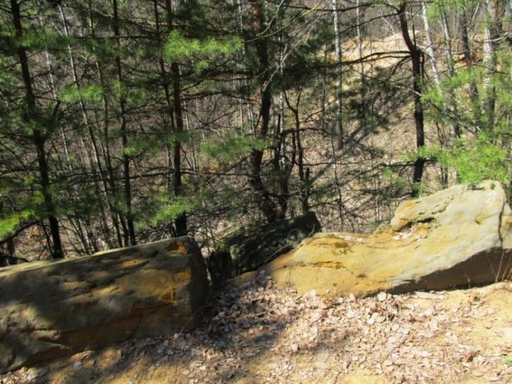
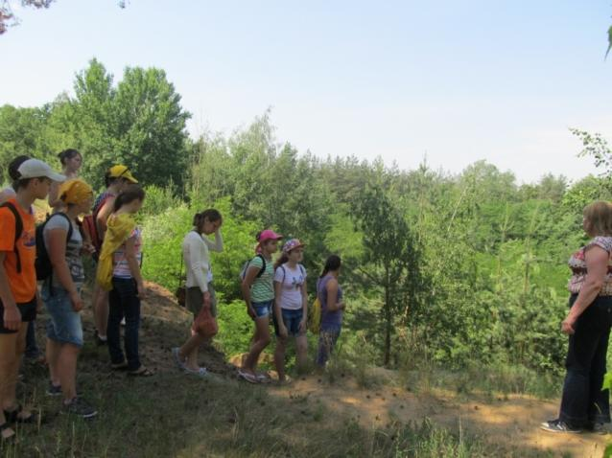
Кінець Палеогенового періоду ознаменувався загальною регресію. Море остаточно залишило територію Сумської області. Морські умови опадонакопичення змінюються континентальними.
У 80-ті – 90-ті роки минулого
століття у товщі піску знаходили
розчини белемнітів,
а також цілі раковини
Тріасового та Юрського періодів
довжиною 12 - 15 см і
діаметром у верхній частині 4 -7 см.
Це свідчить про існування теплого моря у доісторичні часи
на цій території.

Slide 13
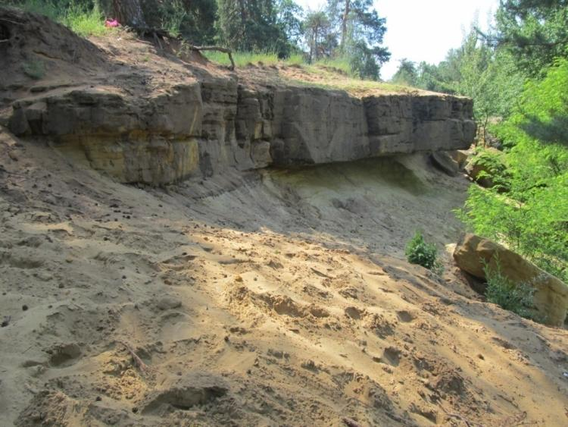
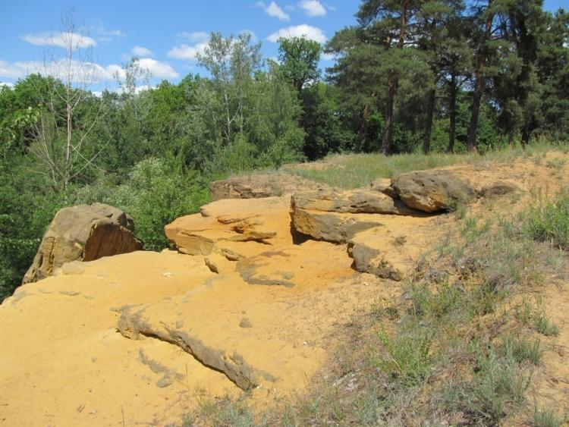
У 50-х роках ХХ століття біля південно-західного схилу Доброславівської гори почалося будівництво військового полігону.
Для його будівництва брали глину і пісок, у результаті чого на західному схилі утворилося відслонення. Це сприяло зсуву на схилі та утворенню відслонення піщаних відкладів берекської світи..
Після розформування військової
частини користуватись кар’єром припинили. Але внаслідок порушення рівноваги та під впливом сили ваги, спостерігаються зсуви пісковиків.

Slide 14
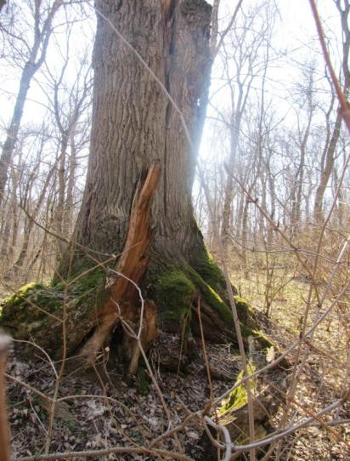
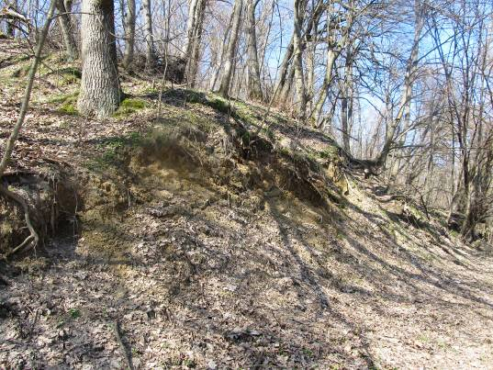
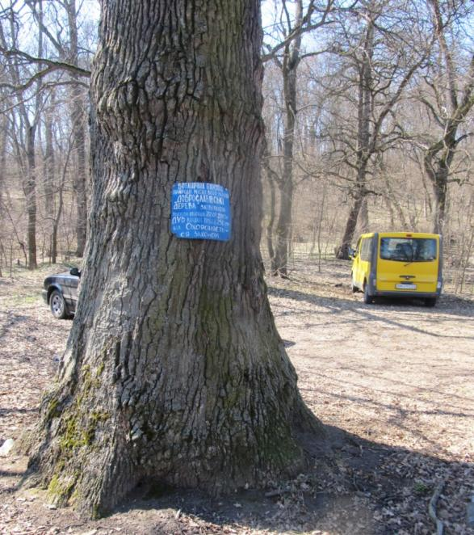
Зупинка 4. “Реліктові дерева“
У ХVІІІ столітті дерево було основним матеріалом у Слобідській Україні. Близько півтора століть поспіль з могутніх дубових колод будувалися фортеці, будинки, мости. Вирубувалися ліси, на їх місцях виникали села, міста і монастирі. З лісів брали дуб, граб, сосну для зведення нових укріплень Охтирської фортеці.
У наш час багатовікові дуби, які ростуть біля північно-східного схилу гори , є її особливістю.
Реліктові дерева дуби та ясен, віком 350-400 років, мають статус «Ботанічна пам’ятка» і охороняються законом.
.

Slide 15
Пройшовши туристсько-екскурсійним маршрутом
“Доброславіська гора через призму віків”, можна
ознайомитись з наступною інформацією:
Південно-східний схил Доброславіської гори у ХVІІІ-ХІХ століттях - це об'єкт господарювання ченців Охтирського
Свято-Троїцького монастиря. В наш час – це зона рекреації.
Кар'єр на західному схилі дозволяє здійснити подорож у далеке минуле та з'ясувати геологічну будову гори.
3. На північно-східному схилі ростуть реліктові дерева, які з'явилися раніше ніж поселення в районі Доброславіської гори.

